Slide 1
La diversità, indagata nelle sue differenti declinazioni
«Testi & Contesti 2018-2019» PROGETTO DI PROMOZIONE DELLA LETTURA
Coordinato dall’Insegnante Maria Grazia Cara
UGUALI & DIVERSI: «Dal mondo del foglio al mondo che voglio»
Esposizione delle Pigotte dell’UNICEF

Slide 2
L’esplorazione delle molteplici dimensioni della diversità ha condotto i bambini a conoscere le situazioni in cui la diversità si traduce in differenze e disuguaglianze, quindi i diritti negati.
Diritti che i bambini hanno voluto affermare con l’esposizione delle Pigotte dell’Unicef, simbolo della Convenzione dei Diritti dell’Infanzia.
Le insegnanti

Slide 3
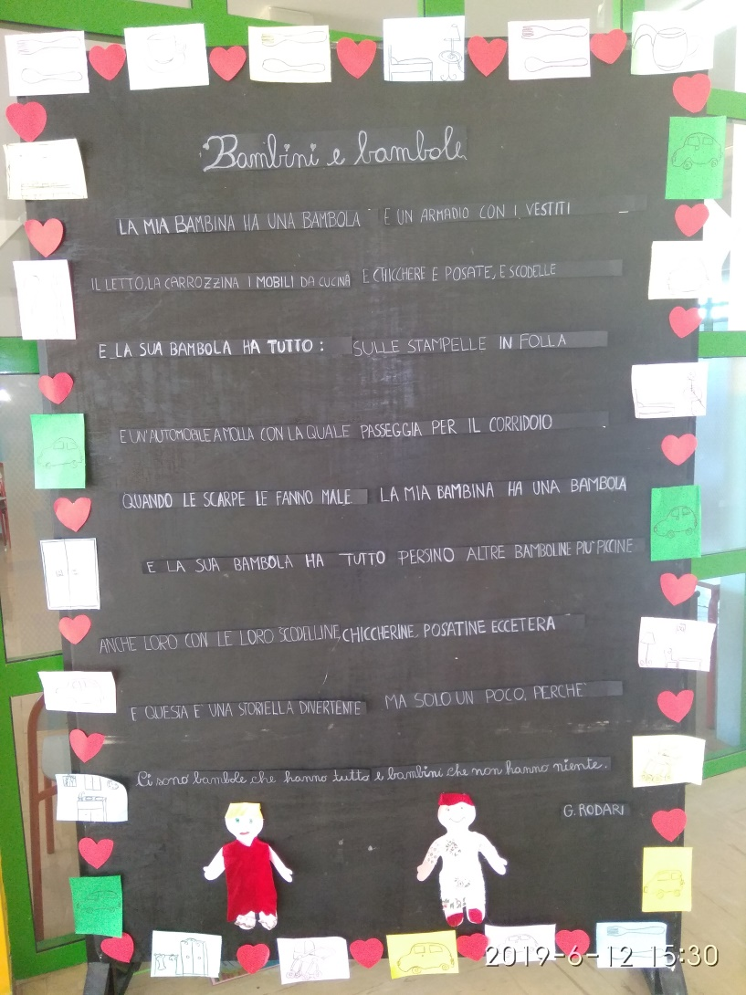
«Bambini e bambole» di Gianni Rodari … il dramma dell'infanzia negata a molti bambini...

Slide 4
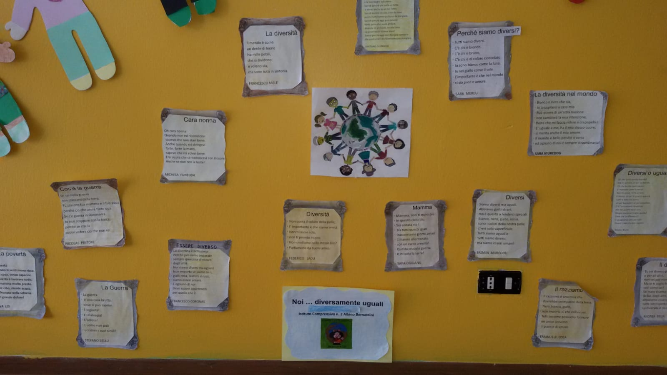
Le poesie dei bambini della 5^A «Noi…diversamente uguali» esposte accanto alle Pigotte

Slide 5
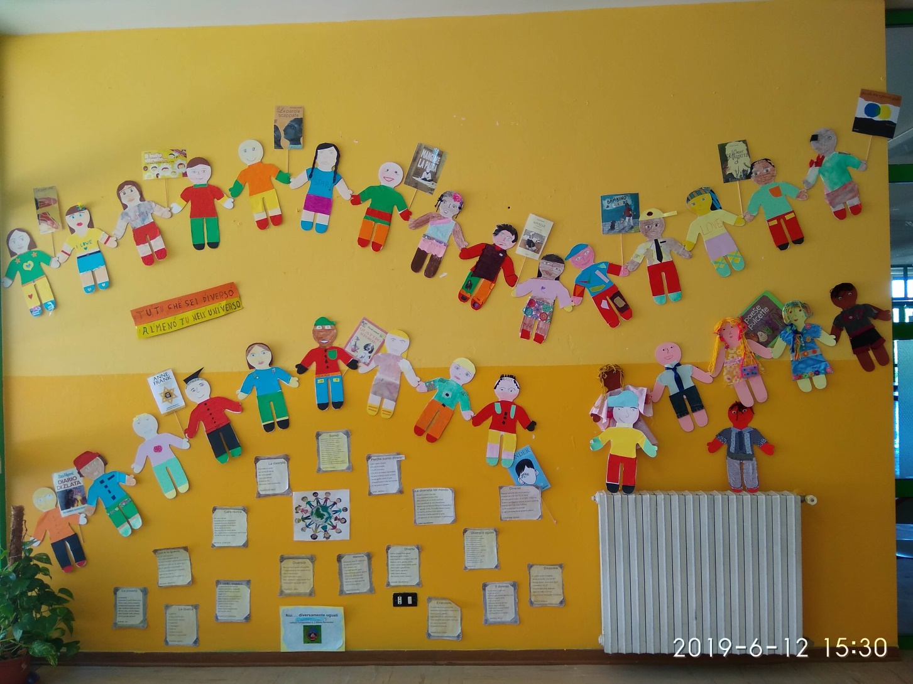
Le Pigotte, realizzate dalla scuola dell’Infanzia e dalla scuola Primaria, formano una catena che decora l’intero atrio e le gradinate del nostro Istituto ed innalzano i cartelli dei libri letti in classe sul tema della diversità

Slide 6
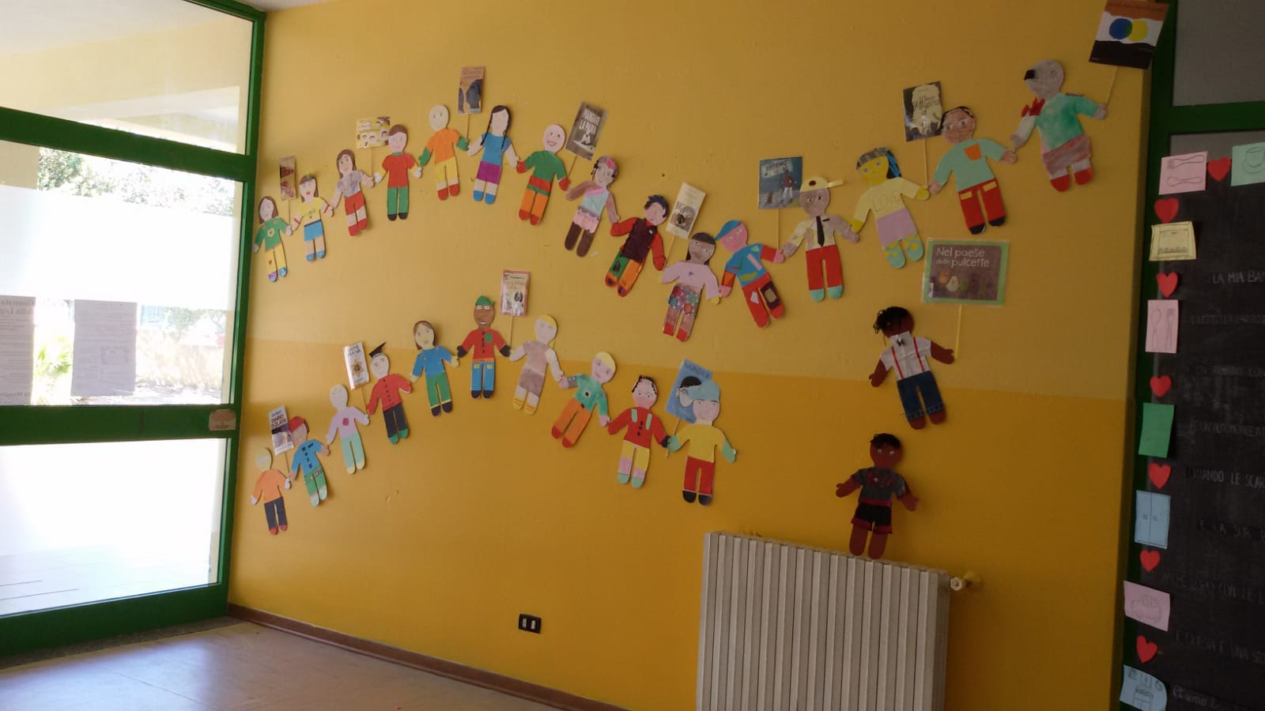

Slide 7
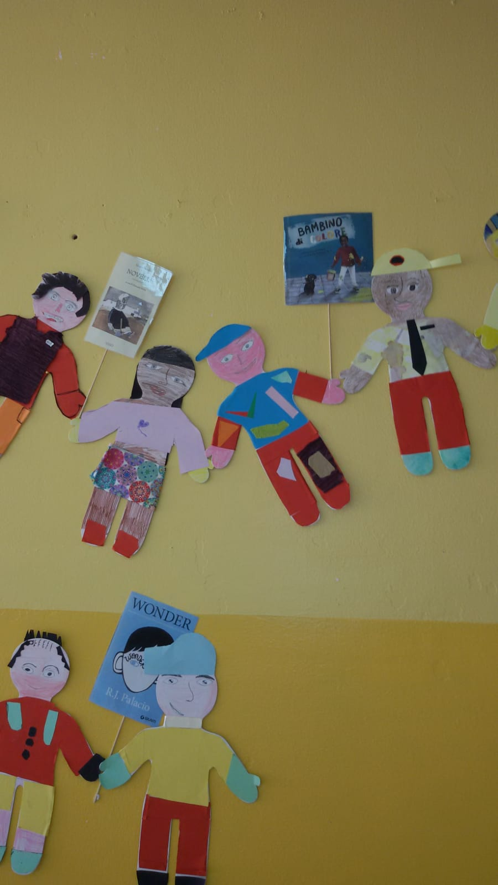

Slide 8
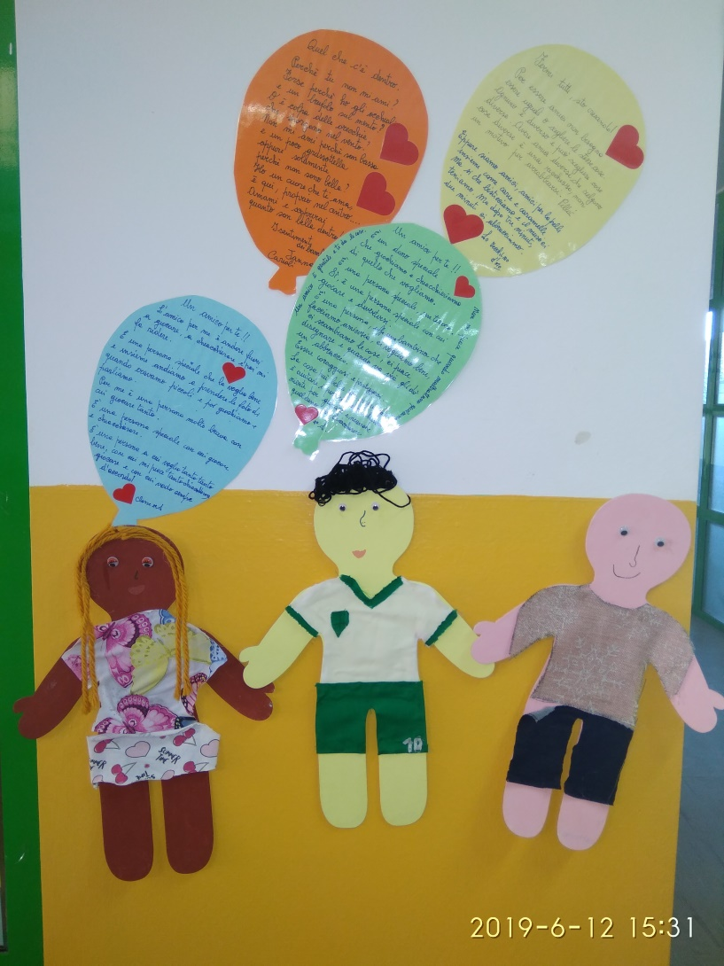
Le Pigotte e i pensieri dei bambini sulla diversità e l’amicizia

Slide 9
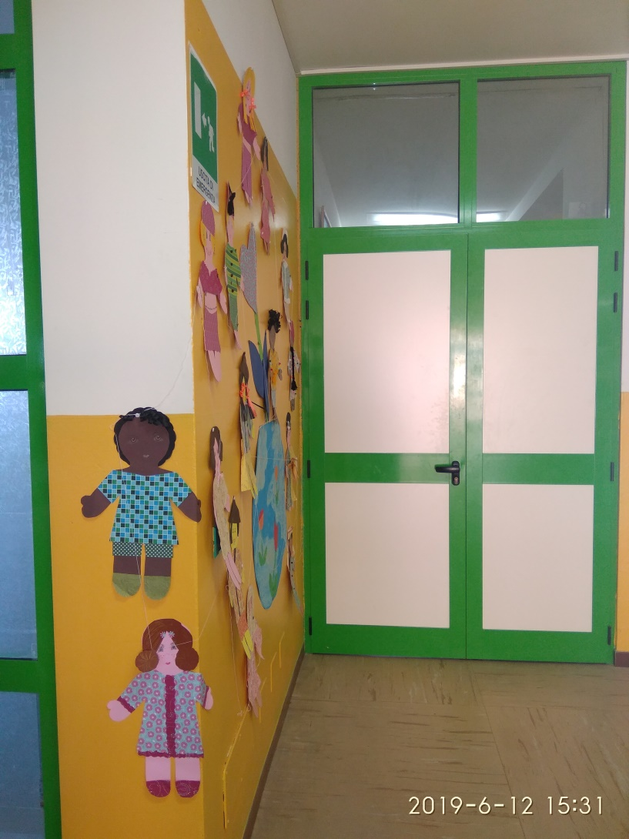

Slide 10
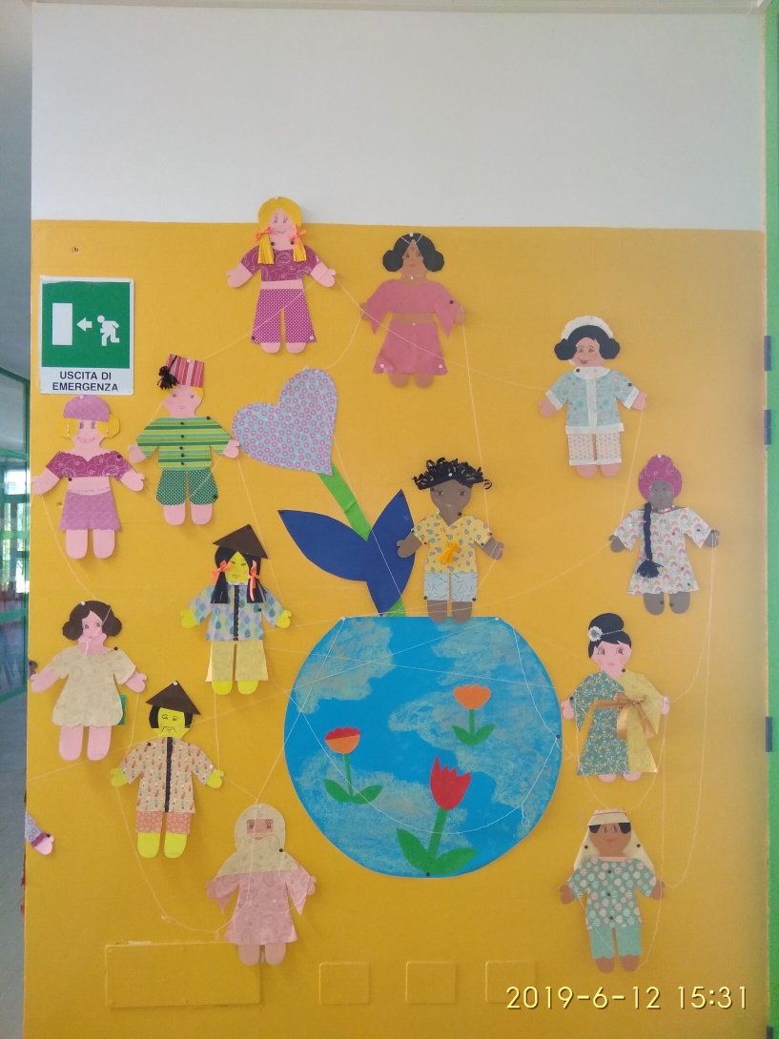

Slide 11
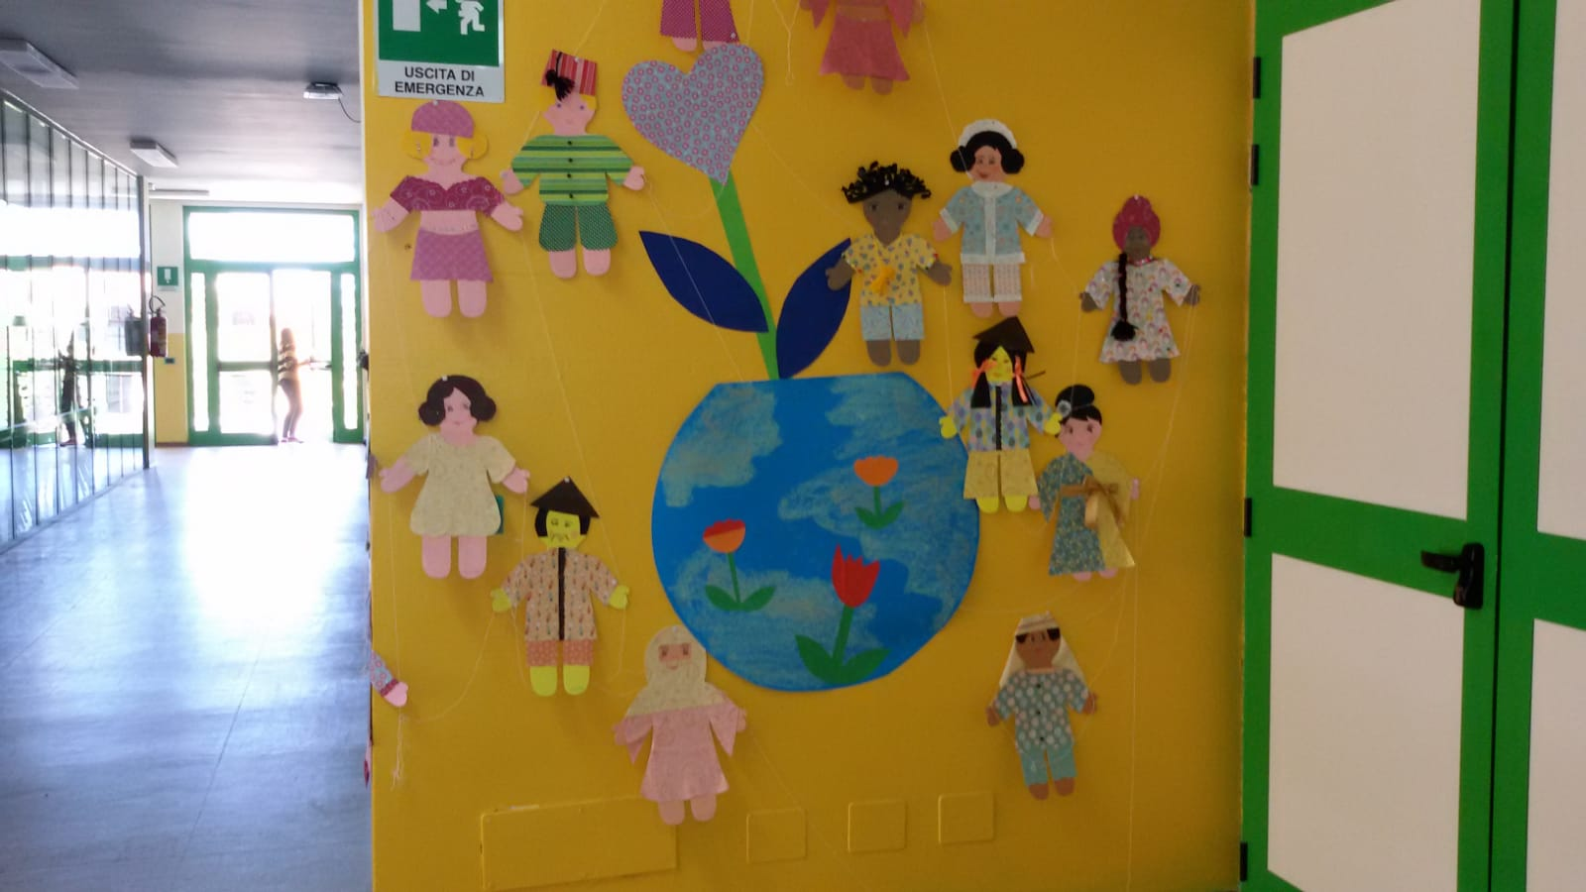

Slide 12
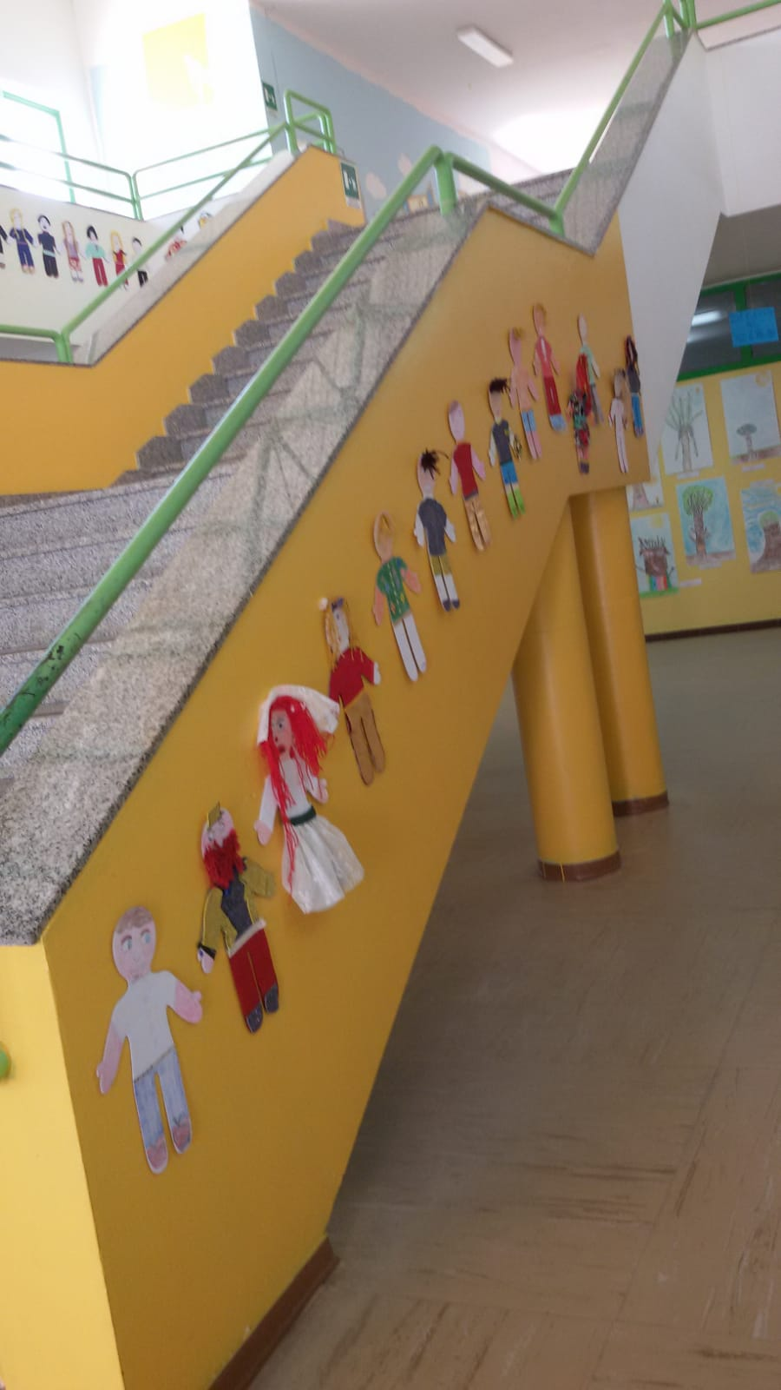

Slide 13
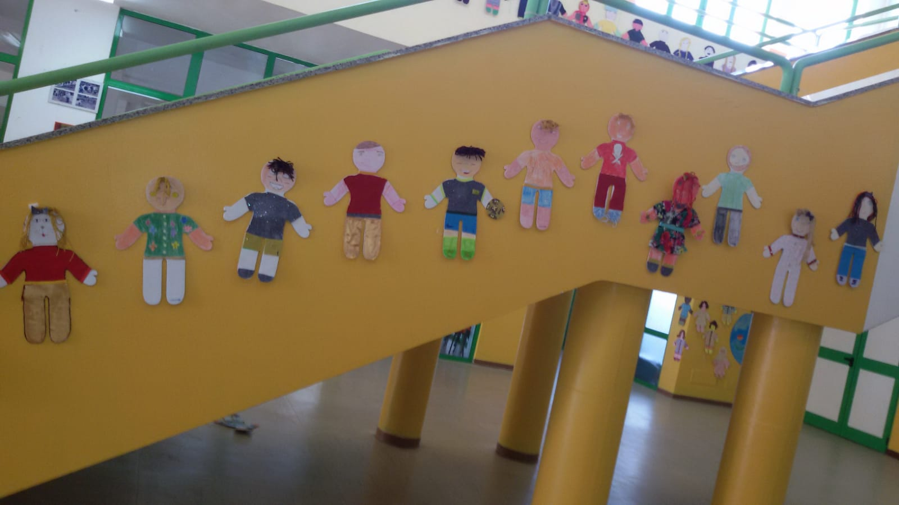

Slide 14
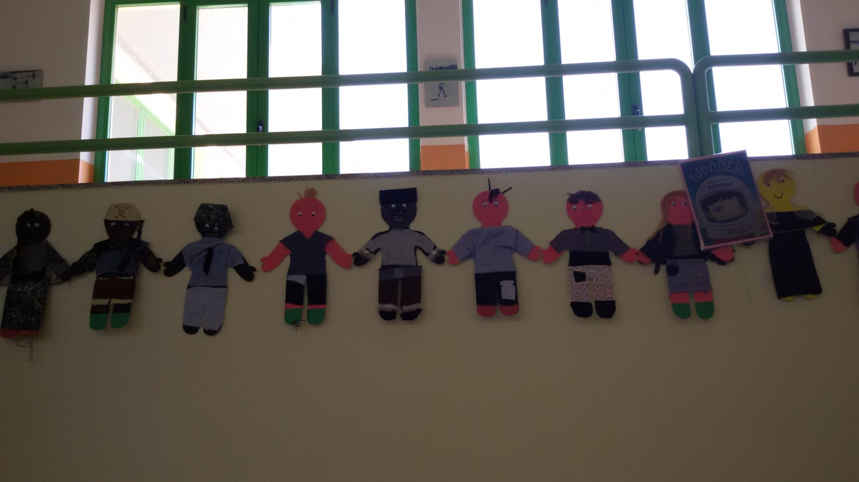

Slide 15
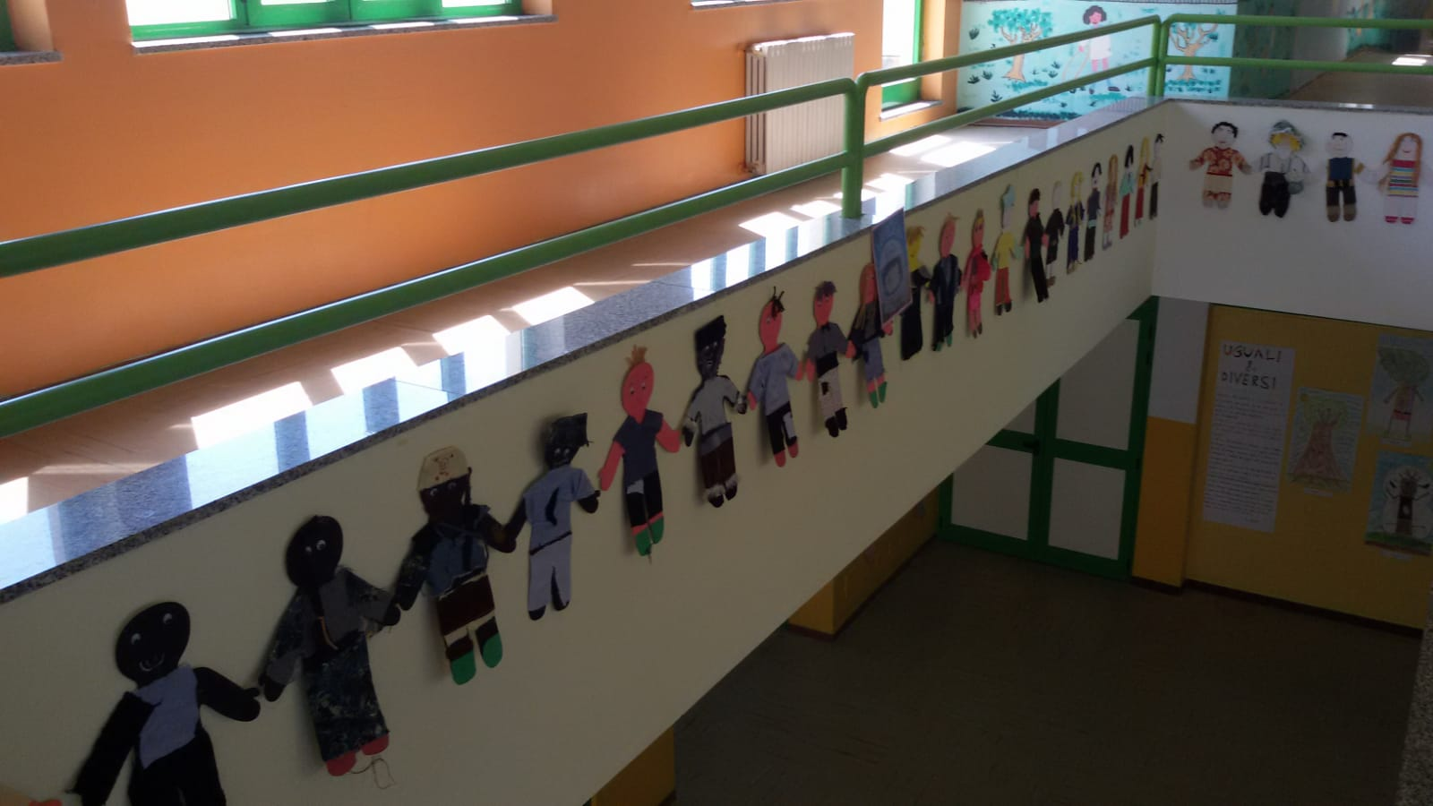

Slide 16
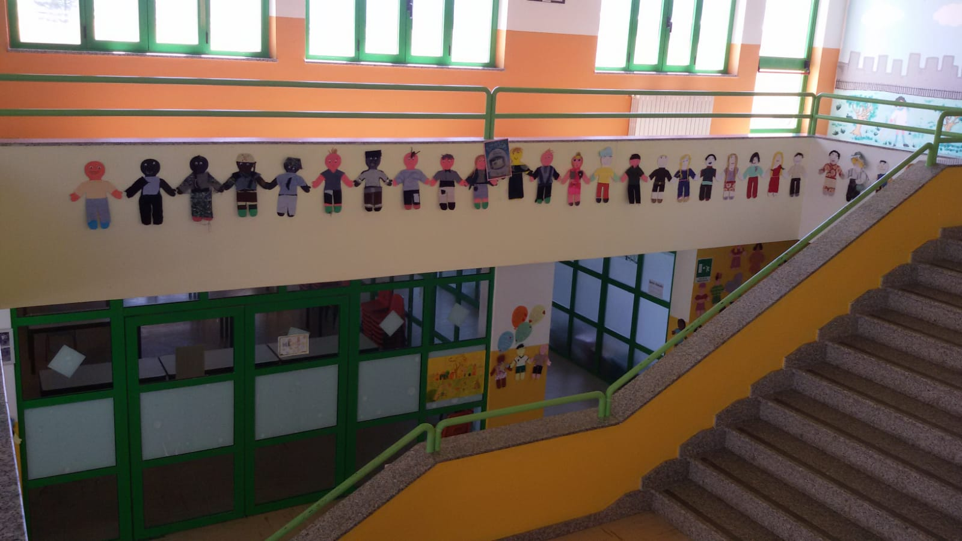

Slide 17
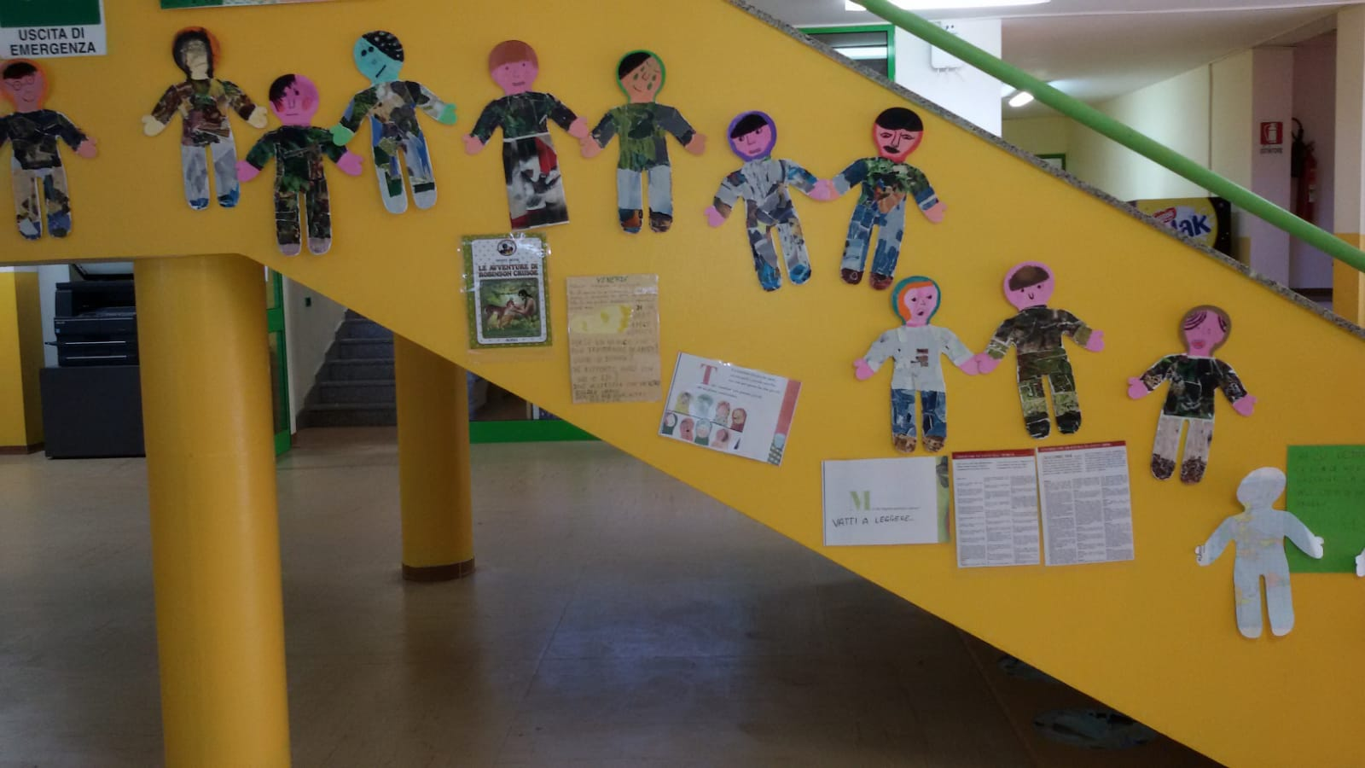
La Convenzione Internazionale sui Diritti dell’Infanzia

Slide 18
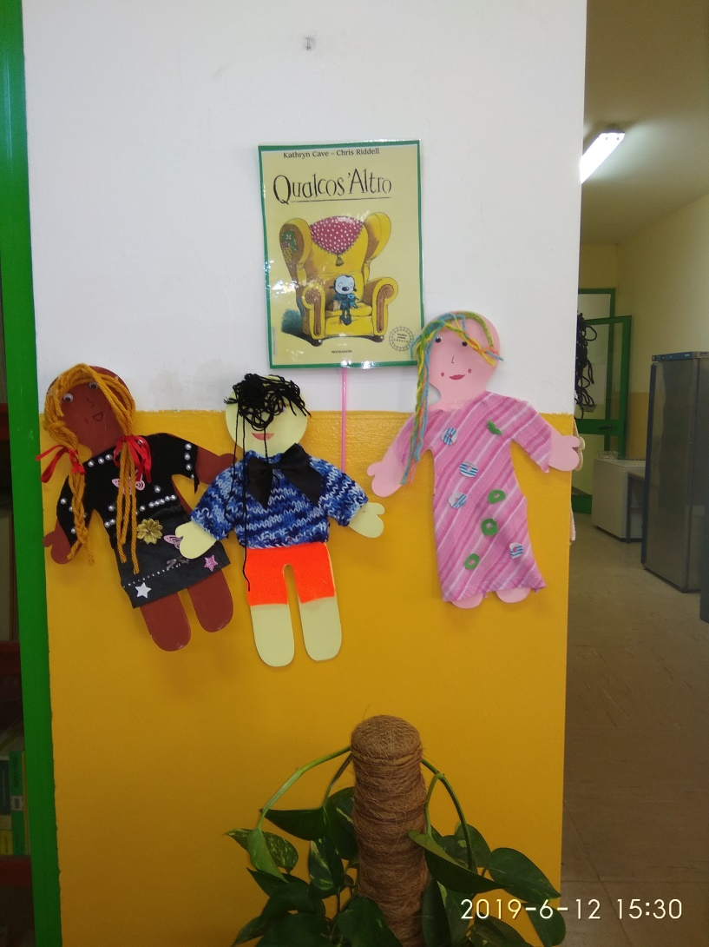

Slide 19
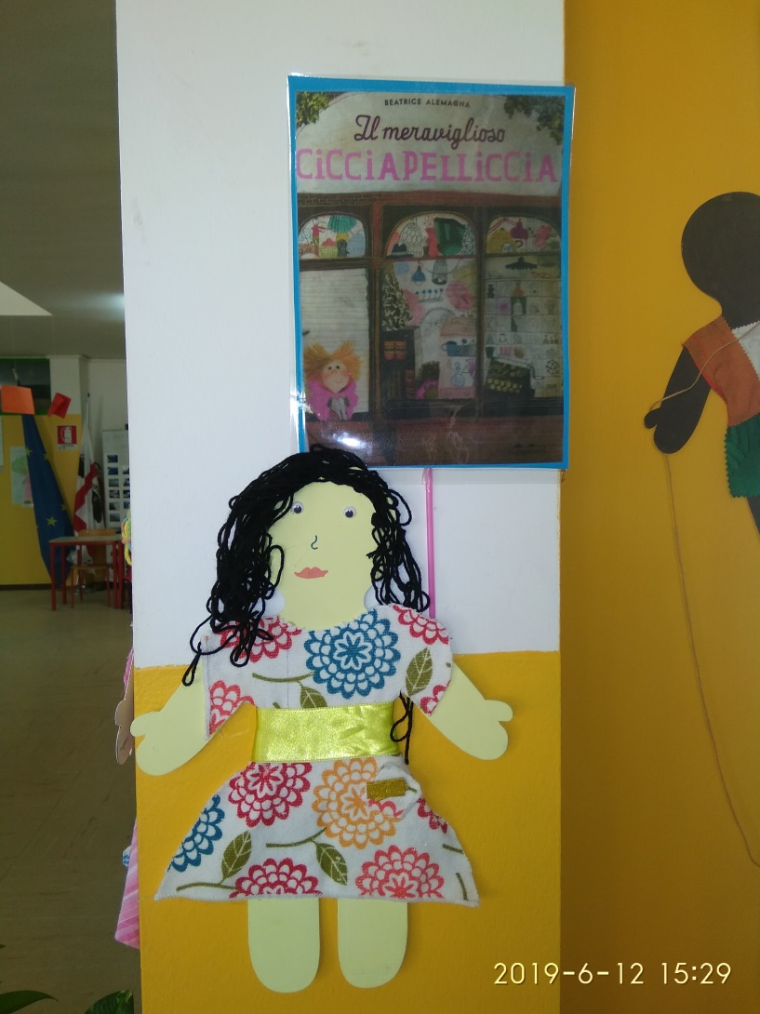

Slide 20
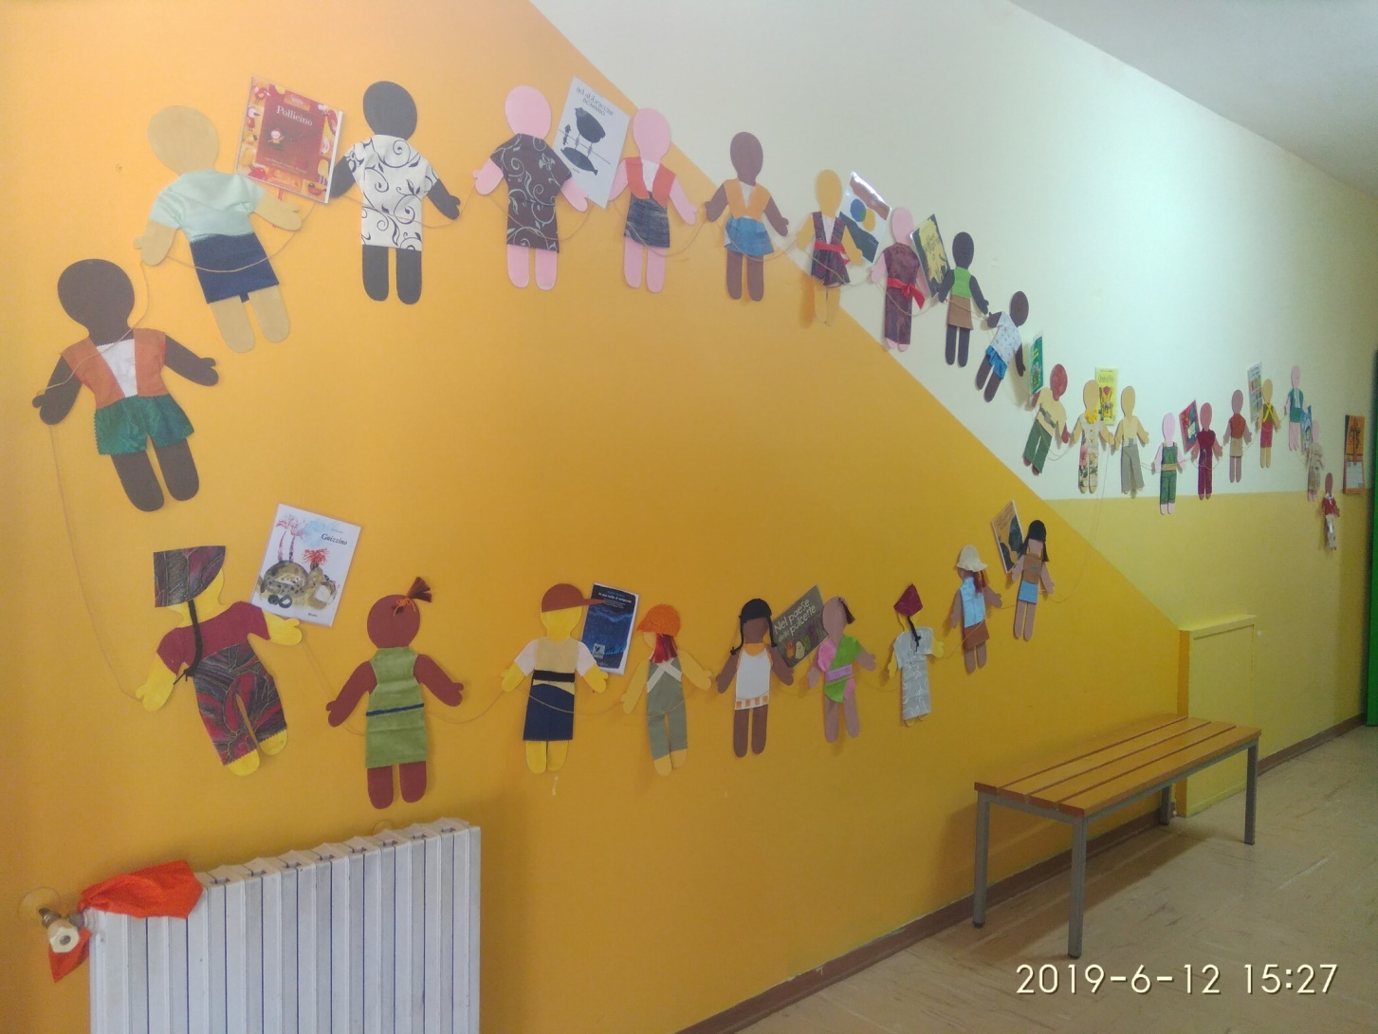
Le Pigotte in un ideale girotondo

Slide 21
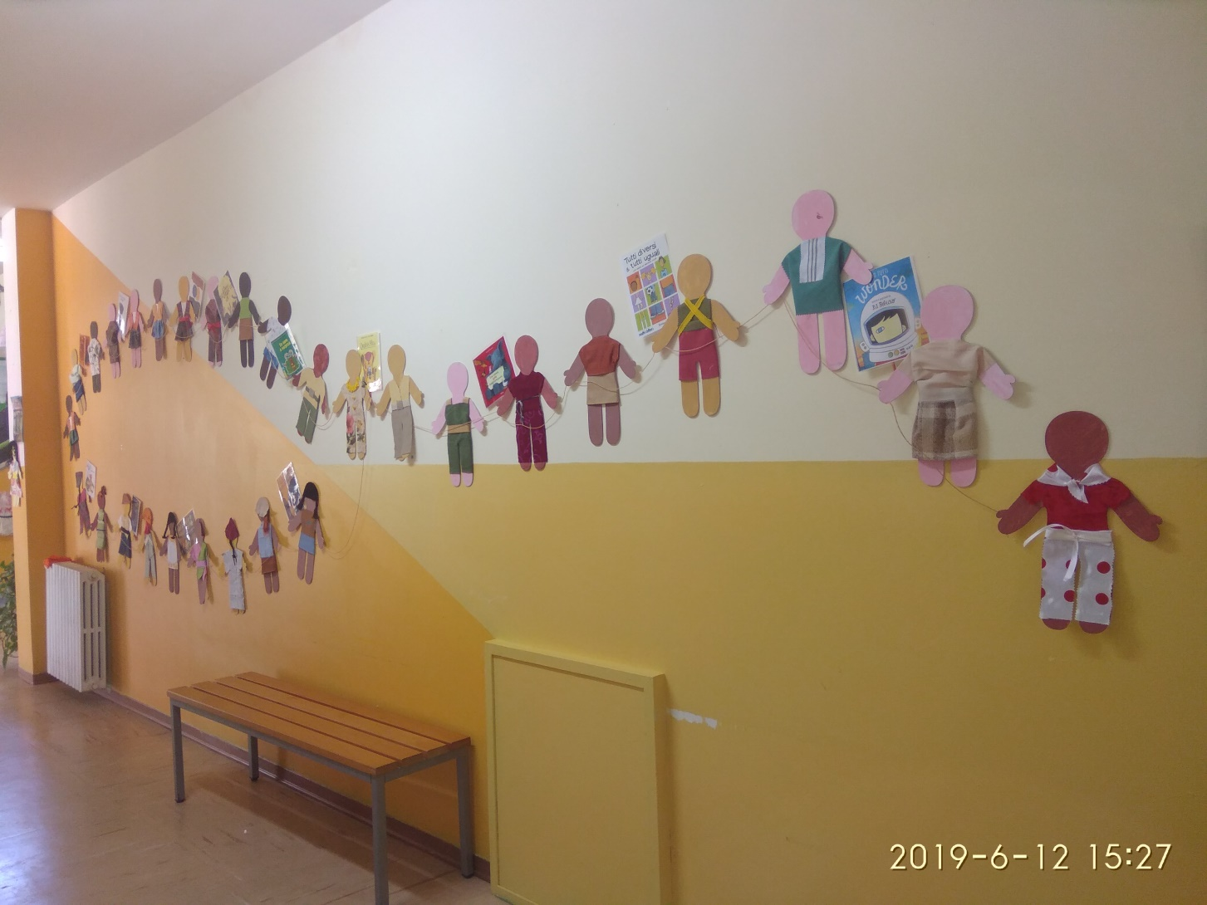

Slide 22
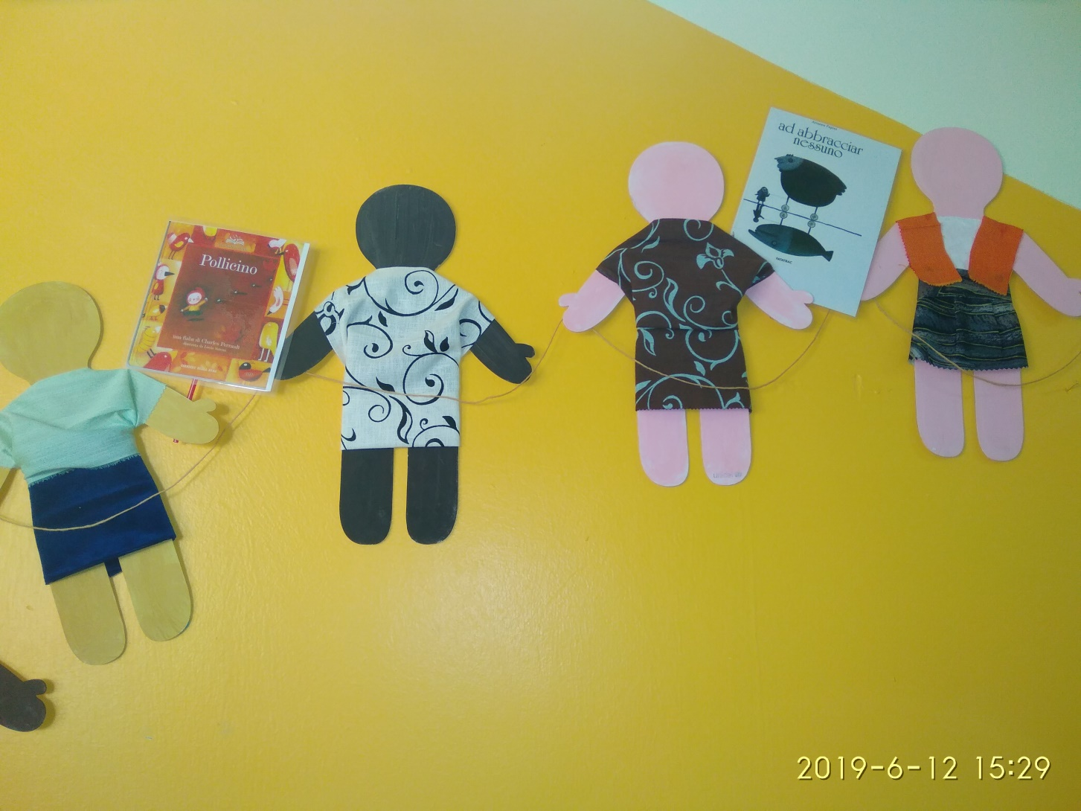

Slide 23
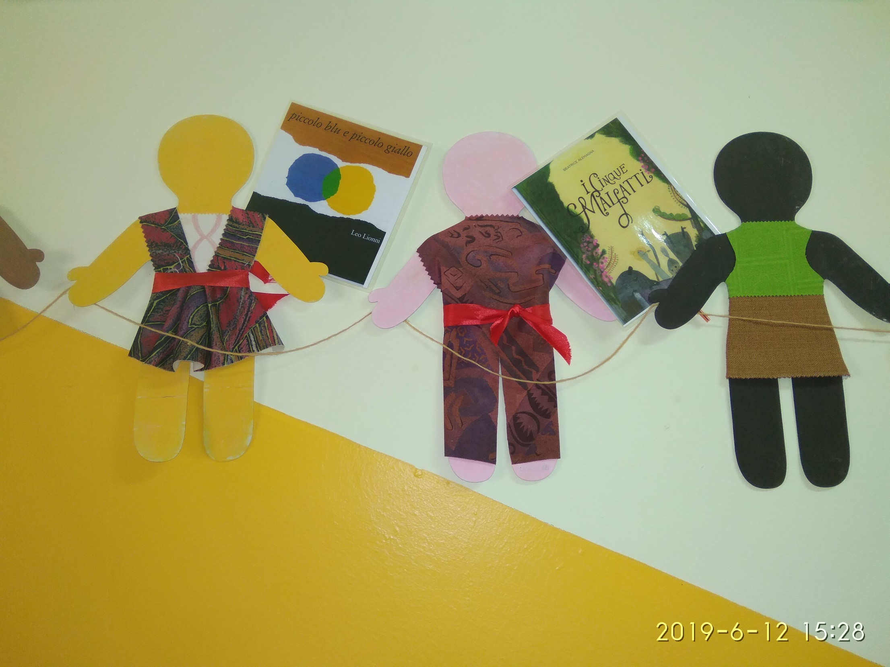

Slide 24
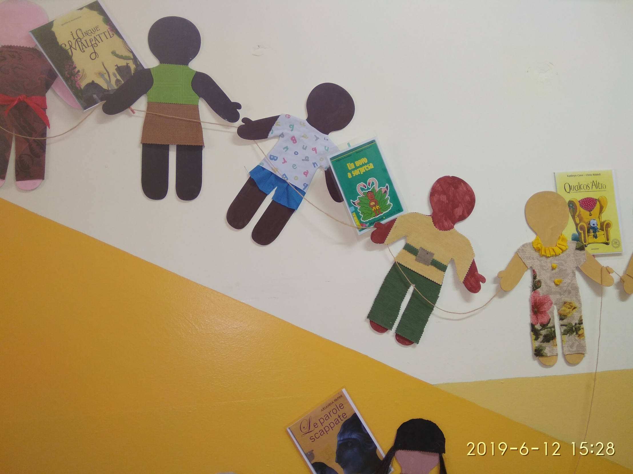

Slide 25
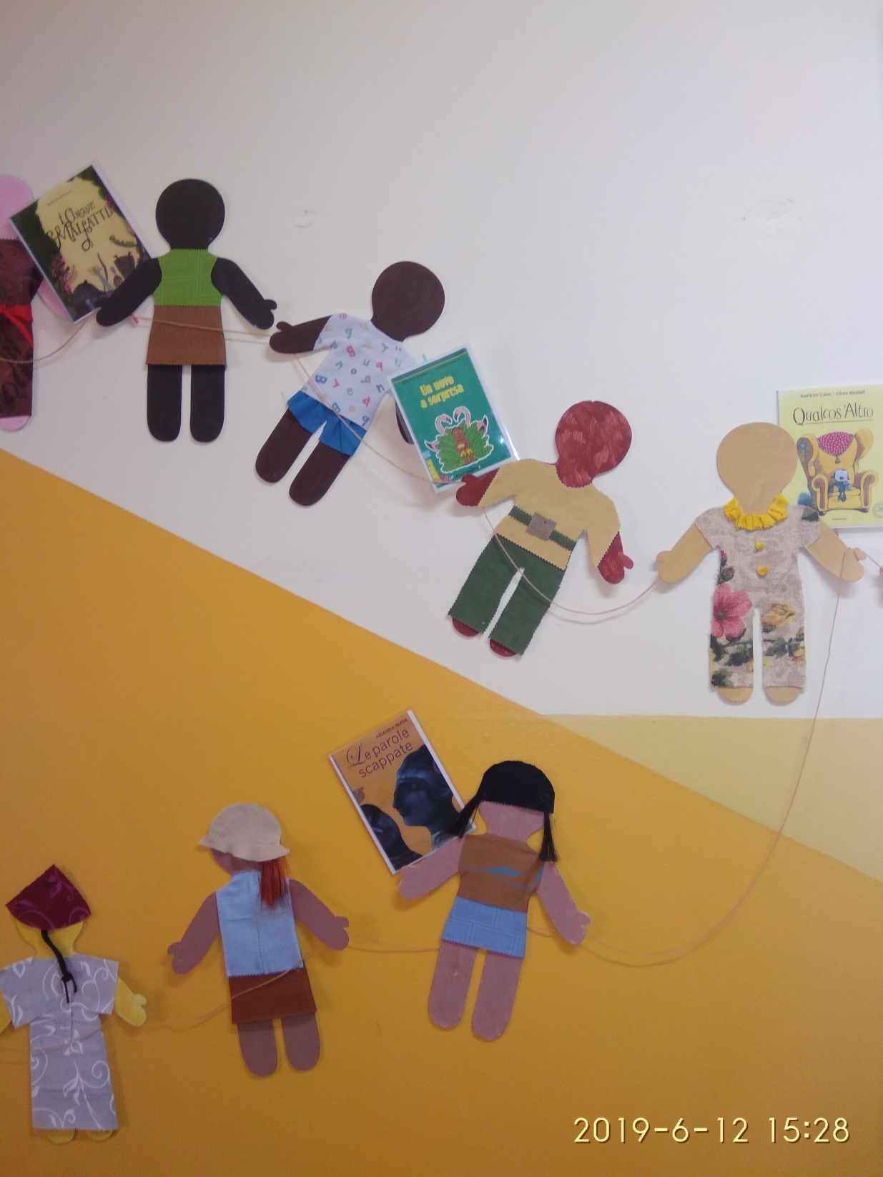

Slide 26
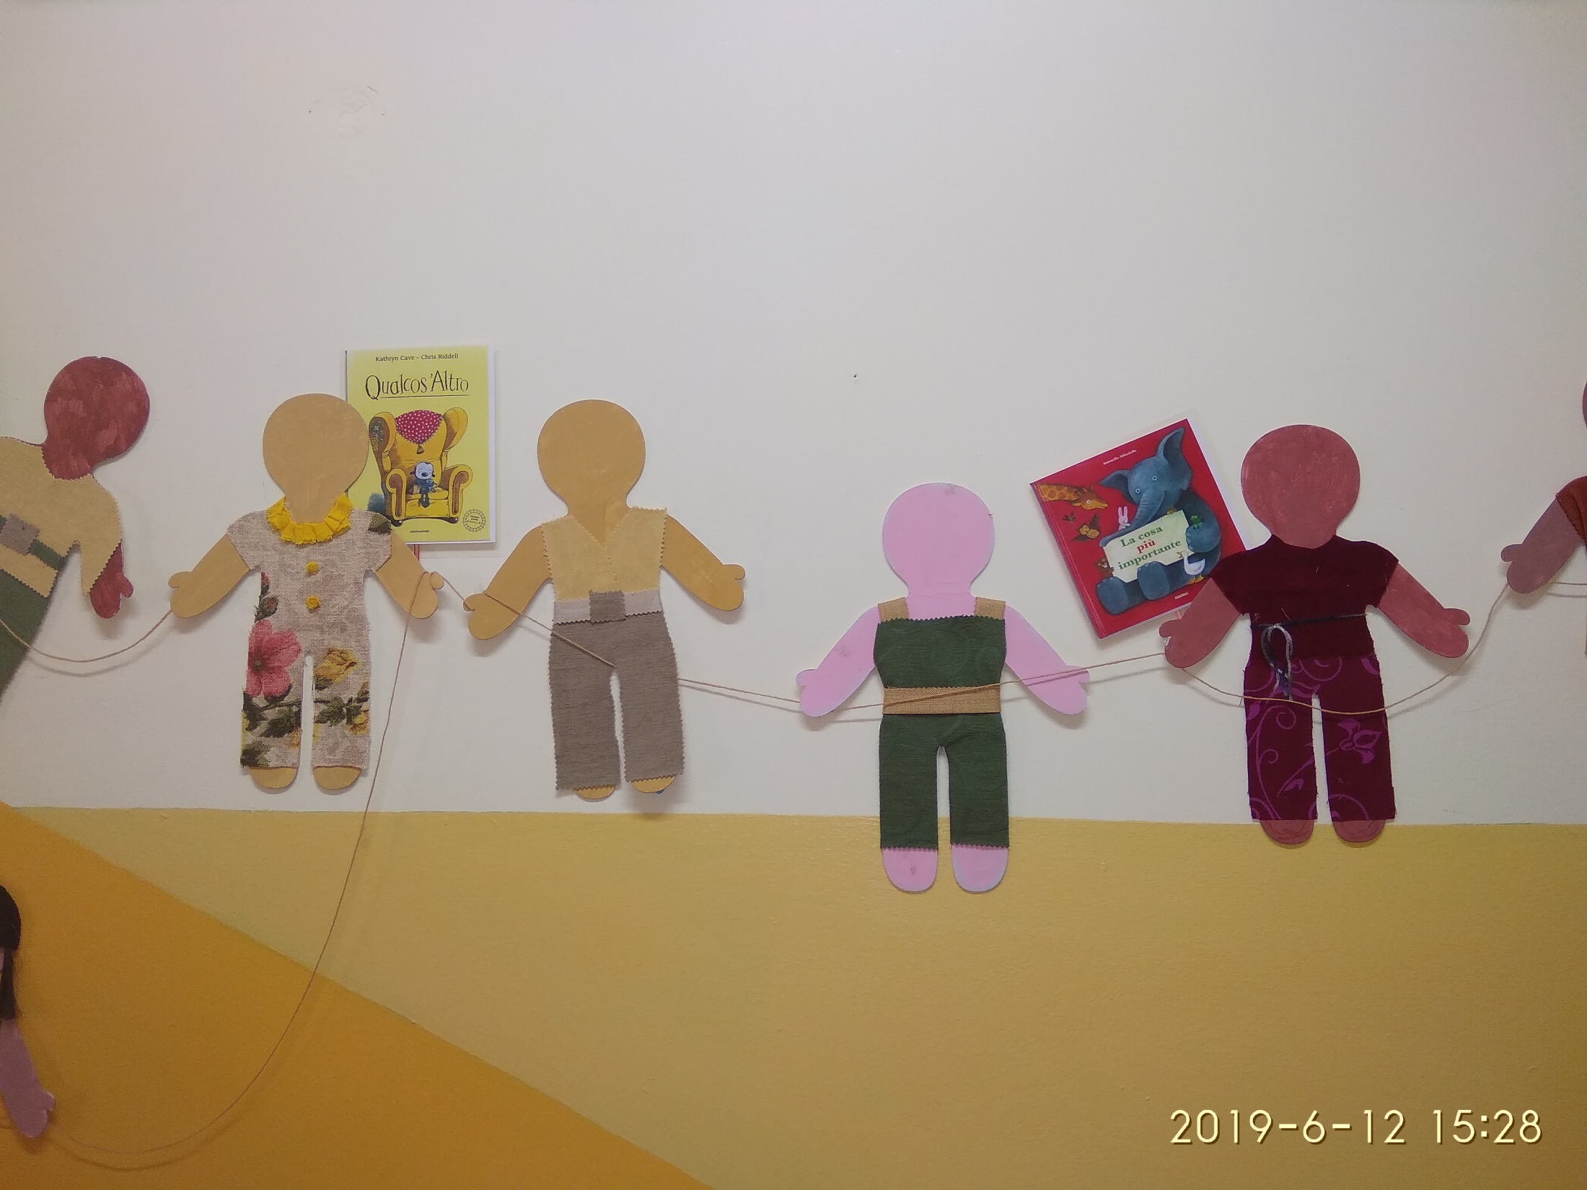

Slide 27
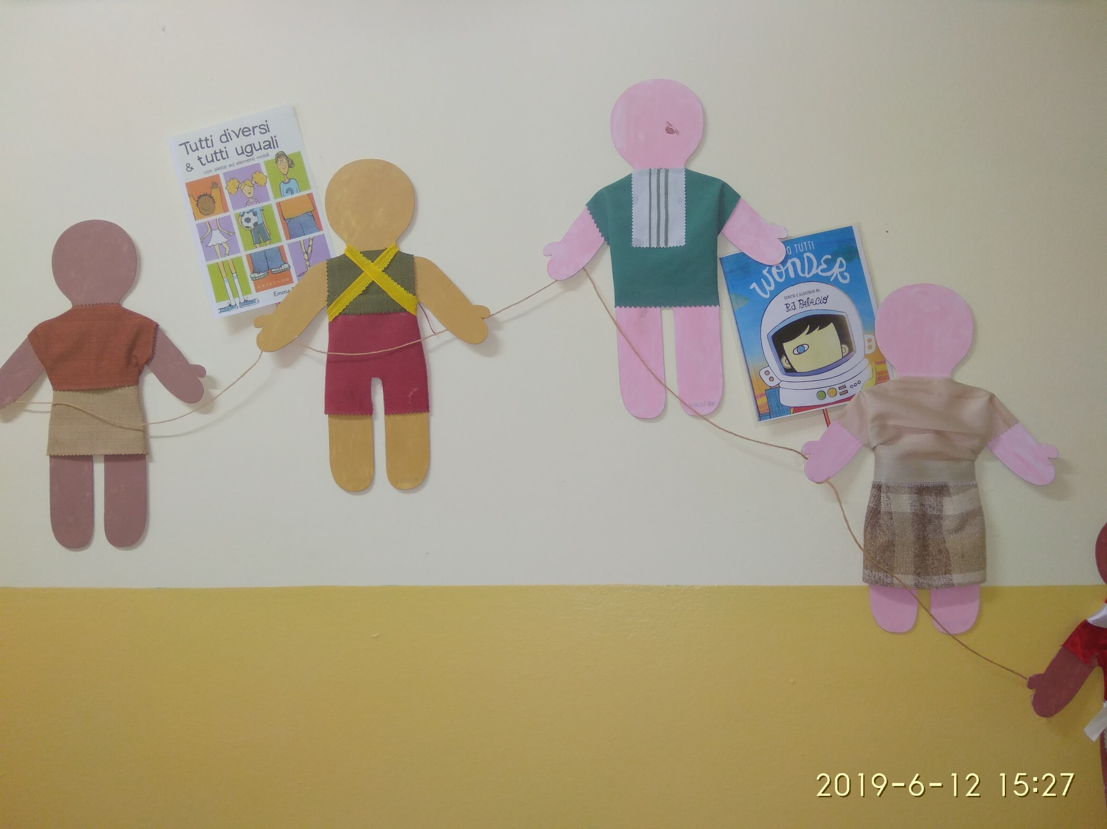

Slide 28
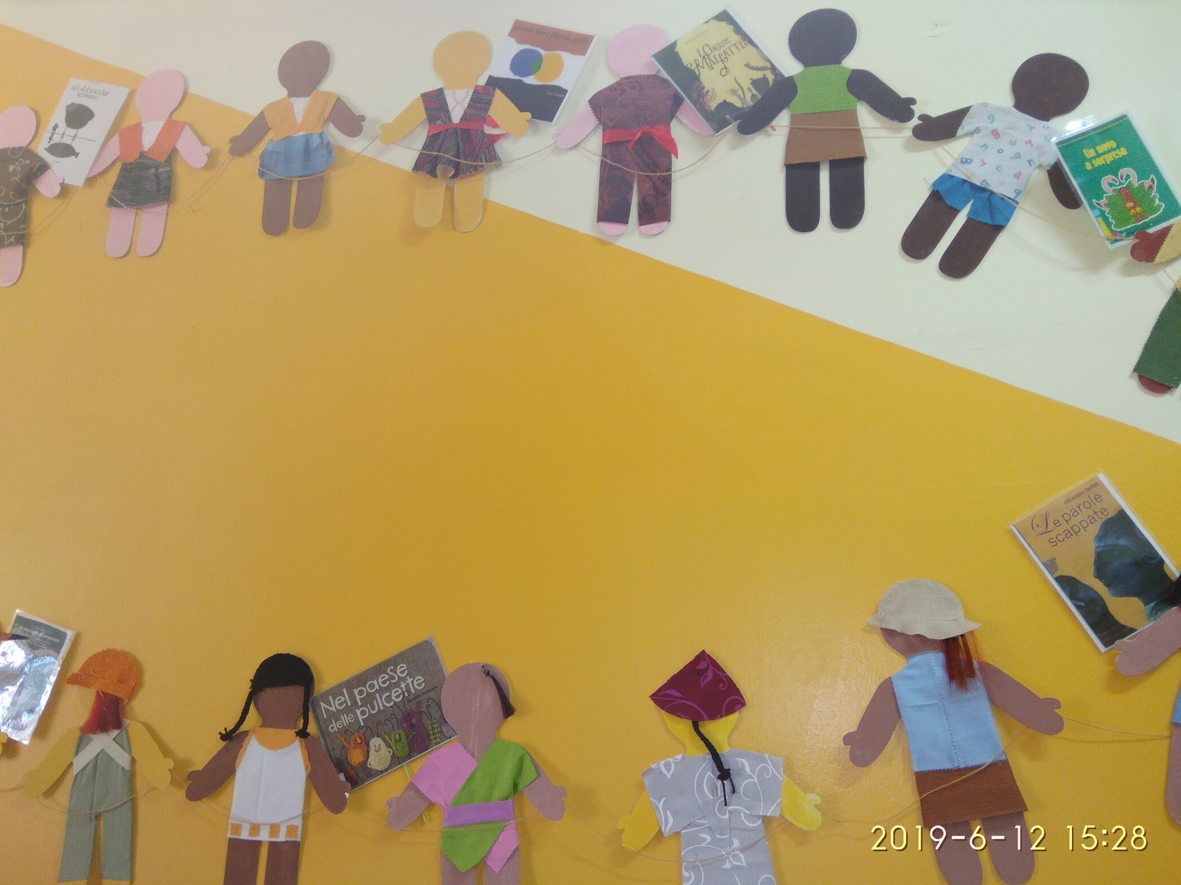

Slide 29
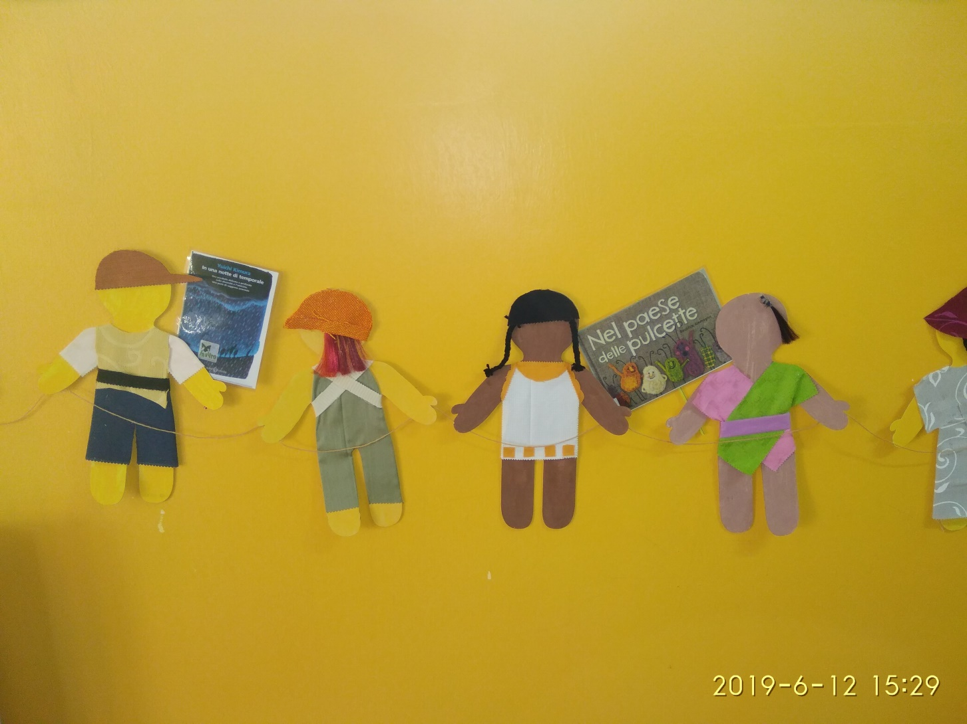

Slide 30
